Slide 1

Cycloid Reducer
周奕彬

Slide 2
大綱
不同種減速機形式
等效連桿-曲率半徑
未來目標

Slide 3
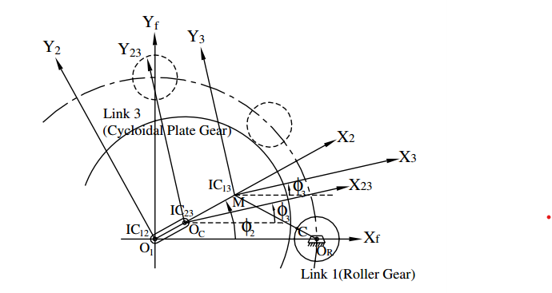
Stationary ring gear type epicycloid reducer

Slide 4
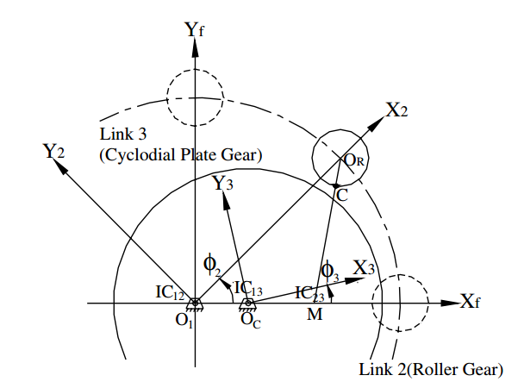
Rotating ring gear type epicycloid reducer

Slide 5
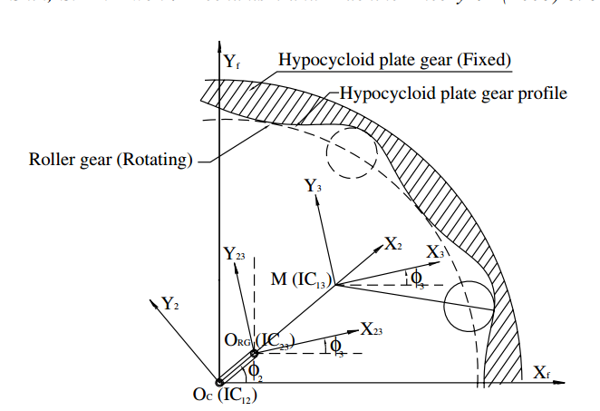
Stationary ring gear type hypocycloid reducer

Slide 6
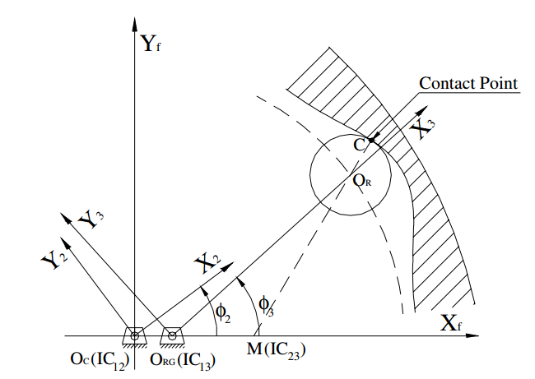
Rotating ring gear type hypocycloid reducer

Slide 7
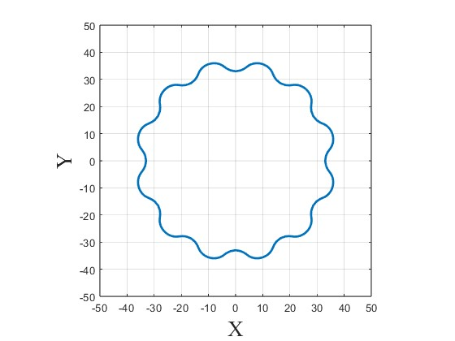
曲率半徑
N = 13
Rr = 5
R = 40
E =2

Slide 8
未來目標
尋找在曲率半徑極大下的解決辦法
以等效連桿組分析機械誤差

